Slide 1



Архитектуры сегментации. Расширенная свертка
Другие задачи компьютерного зрения.
Курс: Компьютерное зрение. Тема 3.3.
Ронкин Михаил Владимирович
к.т.н. доцент ИРИТ-РТФ, УРФУ
Проект реализуется победителем Конкурса на предоставление грантов преподавателям магистратуры 2020/2021 благотворительной программы «Стипендиальная программа Владимира Потанина» Благотворительного фонда Владимира Потанина

Slide 2

Сегментация Dilated Convolution
Проблемы сегментации:
Большое число слоев c понижением размерности пулингом – потеря пространственного разрешения.
Решение заменить пулинги на расширенную свертки – dialed convolution.
Идея такой свертки:
$$r\left(i,j\right)= \left(k∗x\right)\left(i,j\right)=$$
$$=\frac{1}{W⋅H}\sum_{w=0}^{W_{G}−1}{\sum_{h=0}^{H_{G}−1}{k\left(h,w\right)x(i+l_{h},j+l_{w}),}}$$
$l$ – расширение (dilation rate)

Slide 3
Сегментация Dilated Convolution
Проблемы сегментации:
Большое число слоев c понижением размерности пулингом – потеря пространственного разрешения.
Решение заменить пулинги на расширенную свертки – dialed convolution.
Идея такой свертки:
$$r\left(i,j\right)= \left(k∗x\right)\left(i,j\right)=$$
$$=\frac{1}{W⋅H}\sum_{w=0}^{W_{G}−1}{\sum_{h=0}^{H_{G}−1}{k\left(h,w\right)x(i+l_{h},j+l_{w}),}}$$
$l$ – расширение (dilation rate)

Slide 4
Сегментация Dilated Convolution
Расширенная свертка позволяет увеличить рецептивное поле
без потери пространственного разрешения
при экономии общего числа параметров.
эффект более большого ядра

Slide 5
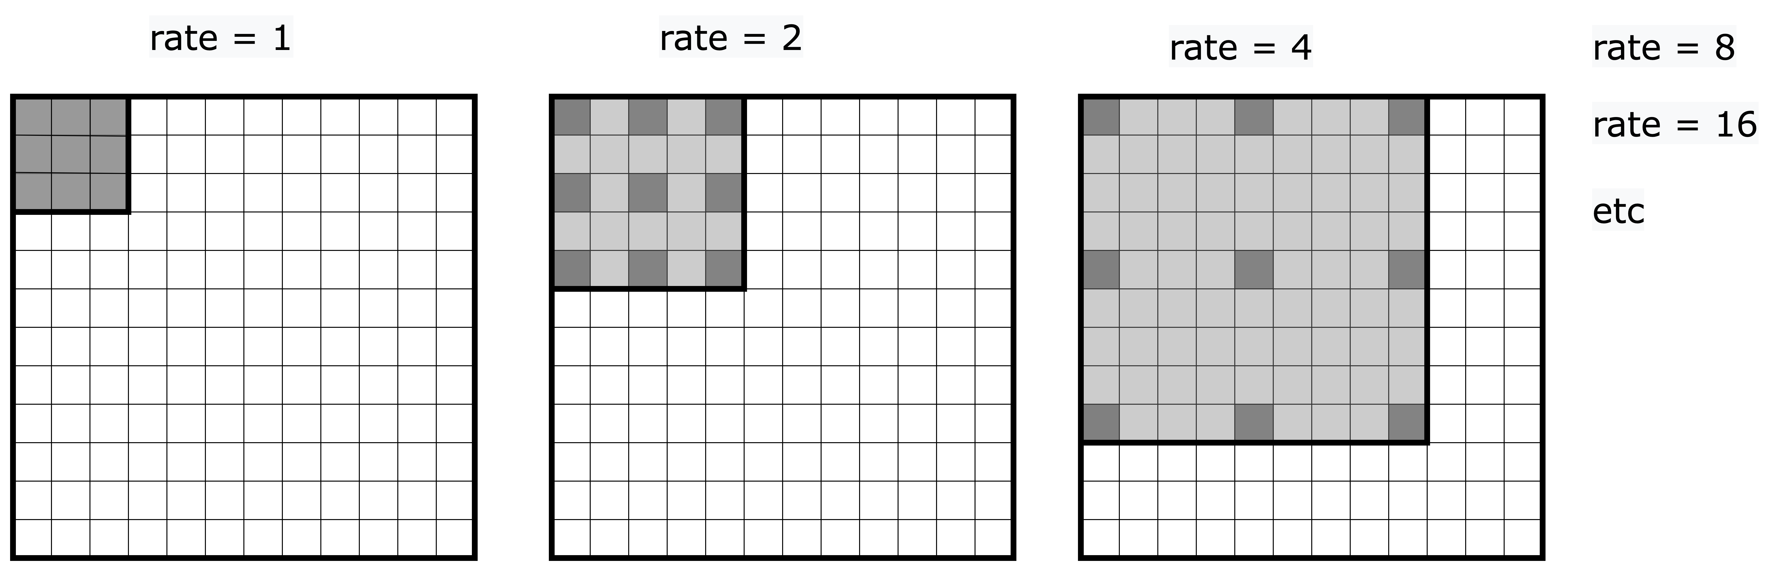
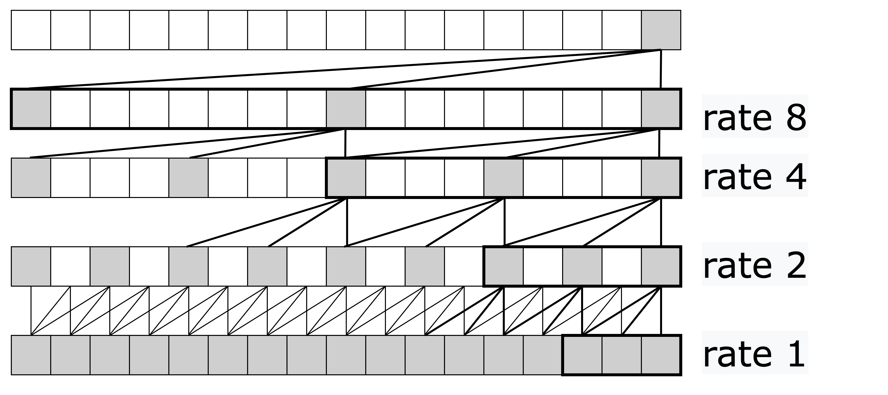
Сегментация DilatedNet
Как правило dilated conv используется с постепенным увеличением dilation rate
Часто dilation увеличивают кратно 2 (1,2,4,…)
В примере
Без dilation рецептивное поле 9 px
C dilation рецептивное поле 17 px
Авторы назвали концепцию large Filed of View (large FOV)
Подразумевается агрегация контекста нарастающем масштабе без потери информации

Slide 6
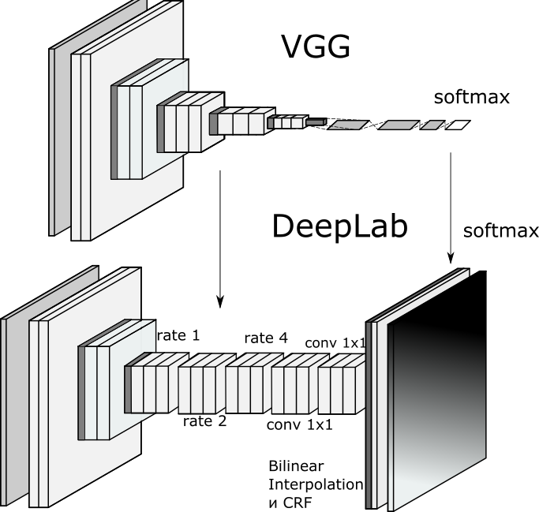
Сегментация DeepLab
DeepLab – это рзвитие идеи dilation convolution .
Замена верхней части backbone сети классификации на dilation convolution
Такой блок предложено называть atorus convolution
Использование билинейной интерполяции для получения изображения итогового размера.
Также предложена модификация многослойный DeepLab
когда объединяют карты признаков с разным dilation rate
Dilated Conv

Slide 7
Сегментация DeepLab
Развитие идеи dilation convolution.
В осонве архитектуры идея замены блока conv + pool + deconv на dilation conv
И замена conv + bilinear interpolation
На dilation conv + bilinear interpolation + bilateral filter

Slide 8
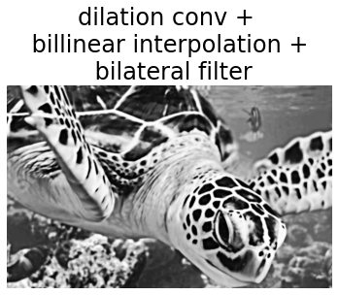
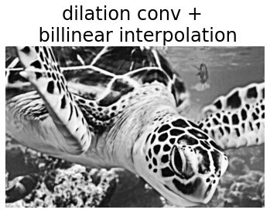
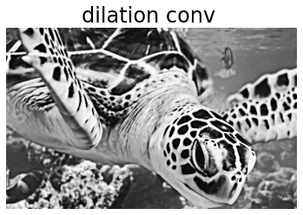
Сегментация DeepLab
Для повышения точности предложено корректировать границы каждого сегмента
метод Conditional Randoms Fields (Fully connected pairwise CRF or DenseCFR)
CFR – это метод семантической сегментации из классических методов компьютерного зрения
В основе метод является аналогом билитерального гауссового размытия
Цель CFR размытие объектов с сохранением их границ
В CFR для каждой пары пикселей используют сумму билатерального и гауссового фильтров с коэффициентом
1 если пиксели классифицированы как разные классы
0 если как один класс.
CFR
добавляет несколько % к точности, но
замедляет работу сети
делает сеть не end-to-end
усложняет реализацию

Slide 9
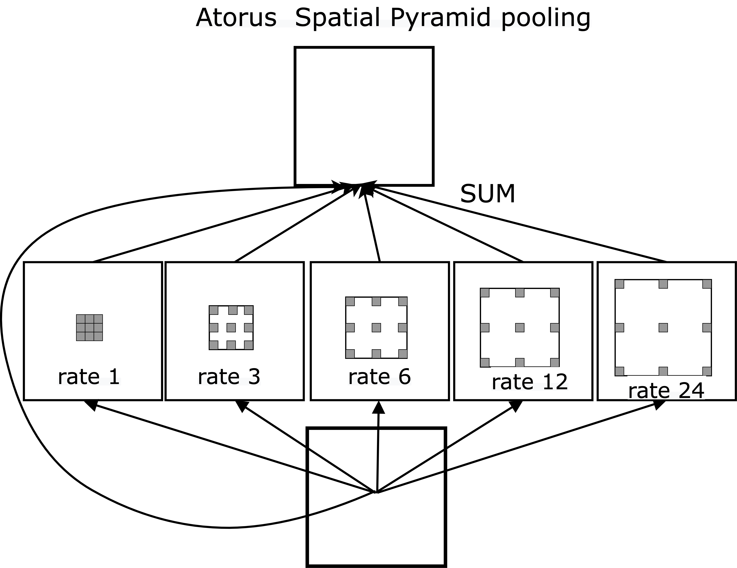

Сегментация DeepLab V2
Основная идея DeepLab 2: использование традиционного backbone и параллельно нескольких сверток с разным dilation rate - Atorus Spatial Pyramidal Pooling (ASPP)
Просто суммировать результаты сверток плохо, после каждой используется convolution 1 $×$ 1.
Если объекты одного класса имеют разные масштабы, то ASPP поможет их объединить.
ASPP – это модификация идеи spatial pyramidal pooling (SPP), которая широко используется как в сегментации, так и в обнаружении объектов, например PSPNet

Slide 10
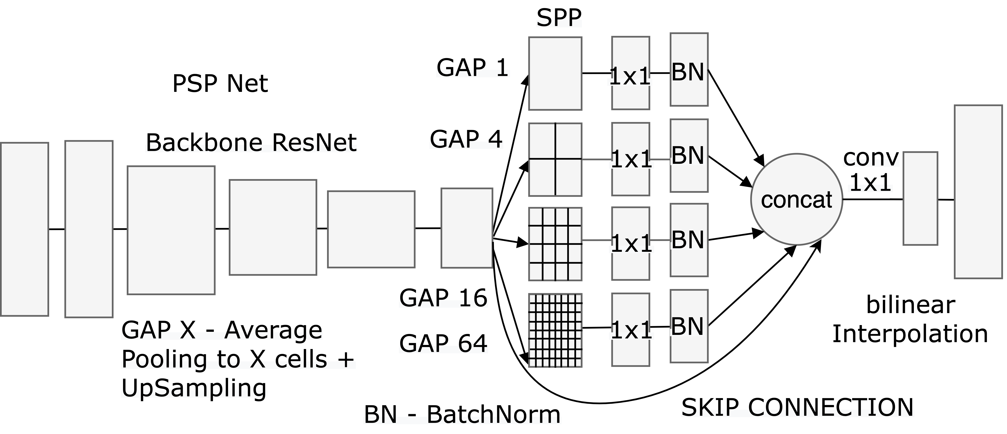

Сегментация PSPNet
Основная идея Pyramid Scene Parsing Network (PSPNet): использование традиционного backbone и параллельно нескольких пулингов с заданным числом выходов - Spatial Pyramidal Pooling SPP)
Такой подход позволяет учесть контекстную информацию в разном масштабе (независимо от масштаба)
Модификация ASSP – замена свертки на пулинг. После каждого пулинга свертка 1$×$1 и BN
Также в SPP используется residual connection (skip connection) и конкатенация

Slide 11
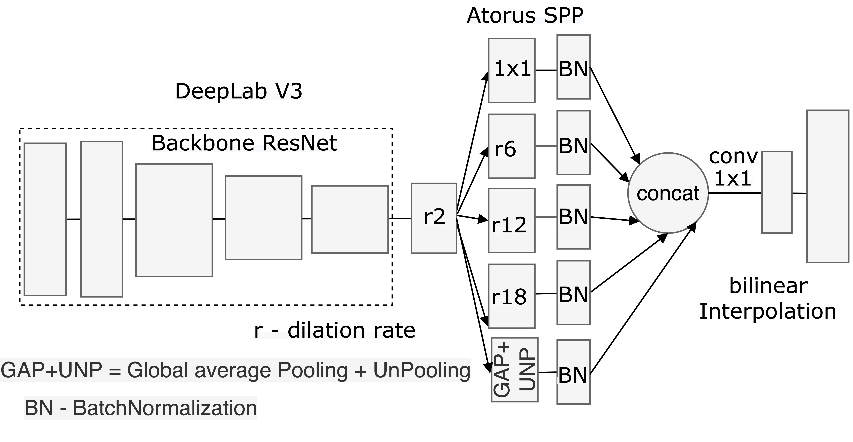
Сегментация DeepLab V3
Основная идея DeepLab 3: баланс расширенной и классической сверток в ASPP
повышение рецептивного поля (field of view) – увеличение контекста,
для точной классификации часто нужен небольшой FOV (более прицельная классификация)
ASSP включает свертку 1х1
GAP + UNPooling = image pooling – идея включение контекста всего изображения
ASSP включает батчнормализацию
Не используется DenseCFR
Backbone на основе Resnet101

Slide 12
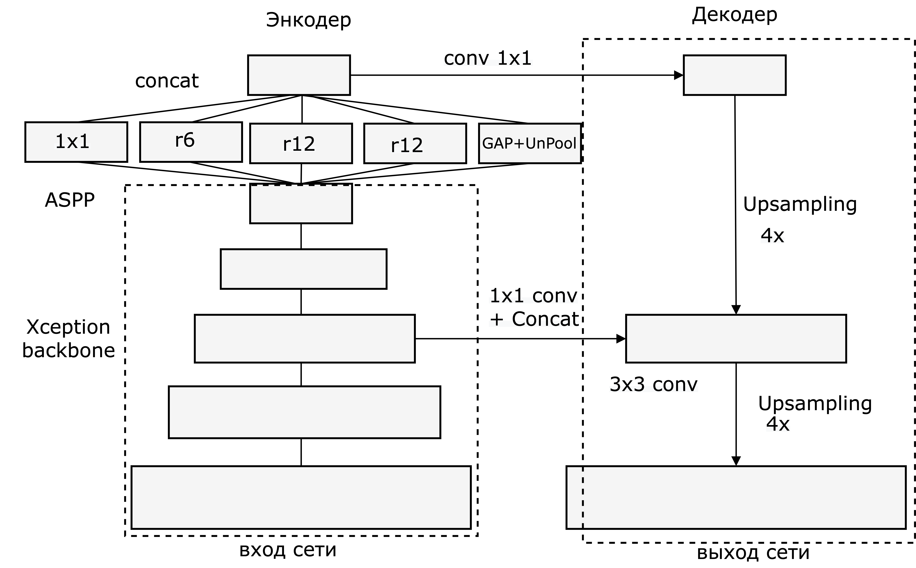

Сегментация DeepLab V3+
Основная идея DeepLab3+: объединить подходы энкодер-декодер с ASPP
Архитектуры энкодер-декодер (SegNet, Unet) лучше обрабатывают локальные признаки,
Результат - Эффект повышение резкости границ классов
Архитектуры с ASPP (DeepLab 2,3) устойчивы к разным масштабам и разному контексту информации признаков
encoder
decoder
Atrous Separable Convolution (ASSPP) – идея объединения ASPP и DepthWise Sep Conv
DWConv + 1$×$1 conv
Подход значительно снижает вычислительную сложность
r18
ASSPP
input
output

Slide 13
Сегментация DeepLab V3+
Энкодер постепенно снижение размер карты признаков и сохраняет семантическую информации.
Декодер постепенно восстанавливает пространственную информацию
BackBone – модифицированная xception network c заменой части слоев maxpooling на DWConv convolution c шагом 2
Также ASPP используется с DWConv

Slide 14
Базовые вопросы
1. Назовите основную особенность расширенной свертки:
За счет разряженного ядра свертка позволяет перекрыть большее рецептивное поле.
Число параметров расширенной свертки выше, чем для обычной.
Расширенная свертка призвана сократить число параметров сети.

Slide 15
Базовые вопросы
2. Назовите основную идею блока Atorus SPP:
Блок ASPP позволяет учесть контекстную информацию в разных масштабах перед формированием итоговых карт признаков.
Блок ASPP призван заменить последовательность расширенных сверток на их параллельное соединение.
Блок ASPP позволяет снизить общие число параметров нейронной сети при сохранении точности.

Slide 16
Базовые вопросы
1. Назовите основную идею DeepLab3+:
Совмещение подходов энкодер-декодер и блока ASPP.
Использование энкодера Xception и головной части DeepLab3.
Использование энкодера Xception и головной части DeepLab2.

Slide 17
Вопросы повышенной сложности
1. Назовите два утверждения, соответствующие основам подхода DeepLab3+:
Использовать ASSP ссовместно с подходом энкодер-декодер для учета большего объема информации.
Блок ASSP позволяет учитвать мелкие детали и контекст для каждого класса.
Блок ASPP позволяет снизить общие число параметров нейронной сети при сохранении точности.
Использование нескольких декодеров на разных стадиях работы энкодера позволяет максимально учесть информацию исходного изображения.
Использование разных масштабов изображения для нескольких энкодеров позволяет максимально учесть информацию исходного изображения.
Использование вместо ASPP пространственного пирамидального макс-пулинга позволяет ускорить работу сети.
Использование каскадных сверток в ASPP позволяет ускорить работу сети.

Slide 18
Вопросы повышенной сложности
2. Назовите два утверждения, соответствующие основам подхода расширенная свертка:
Следует использовать несколько расширенных сверток с разным шагом, так получается учет разных масштабов сементического контекста.
Возможны варианты нескольких последовательных или параллельных сверток с увеличивающимся шагом.
Расширенная свертка эквивалентна нескольким классическим сверткам + пулинг.
Расширенная свертка позволяет значительно снизить число слоев (глубину) в энкодере.
Расширенная свертка позволяет ускорить работу энкодера.
Расширенная свертка позволяет декодировать признаки разных масштабов с максимальным сохранением информации.

Slide 19
Вопросы повышенной сложности
поставьте соответствия
DeepLab V1
DeepLab V2
DeepLab V3
DeepLab V3+
PSPNet

Slide 20
Сегментация DeepLab
Для повышения точности предложено корректировать границы каждого сегмента
метод Conditional Randoms Fields (Fully connected pairwise CRF or DenseCFR)
Метод семантической сегментации из числа классических методов компьютерного зрения
В основе метод является аналогом билитерального гауссового размытия
Цель метода размытие объектов с сохранением их границ
В CFR для каждой пары пикселей используют сумму билатерального и классического гауссового фильтров с коэффициентом 1 если пиксели классифицированы как разные классы и 0 если как один класс.
CFR добавляет несколько % к точности, но замедляет работу сети и делает ее не end-to-end что усложняет реализацию

Slide 21
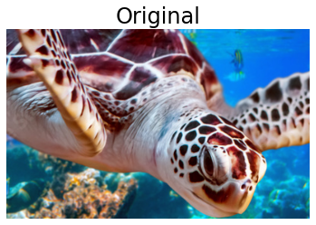
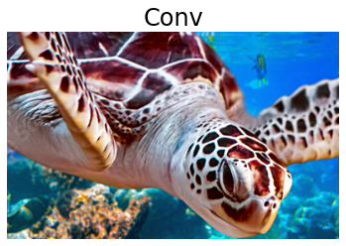
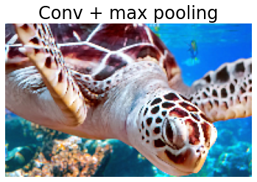
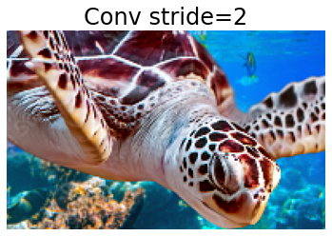
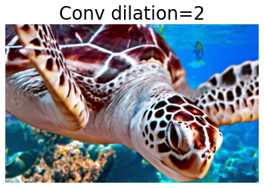
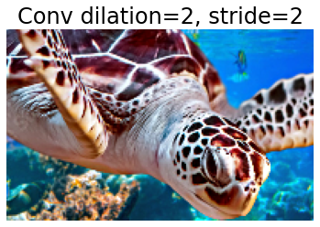
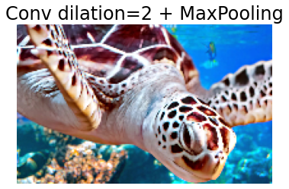
Сегментация DilatedNet
Проблемы сегментации:
Большое число слоев c понижением пулингом – потеря пространственного разрешения.
Решение заменить пулинги на расширенную свертки – dialed convolution.
Идея такой свертки:

Slide 22
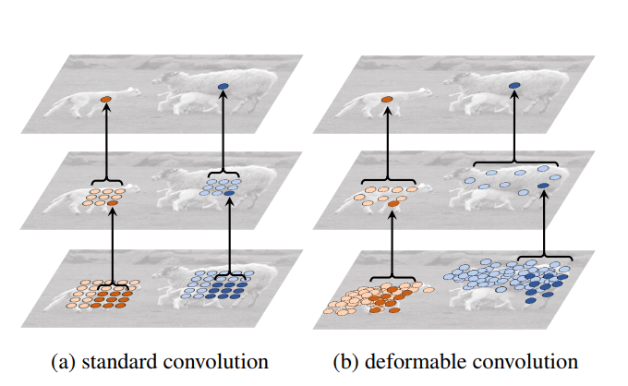
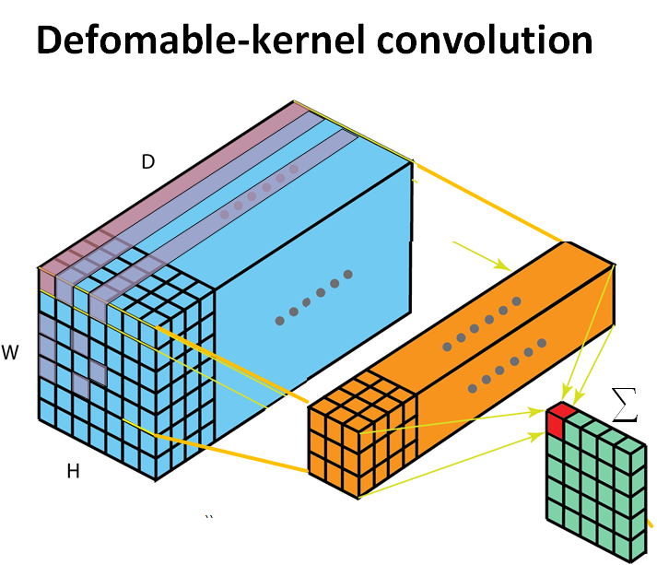
Деформированная свертка
Можно пойти дальше и не просто расширить свертку, а еще и обучить смещения – будет деформированная свертка.
Используется очень редко.

Slide 23
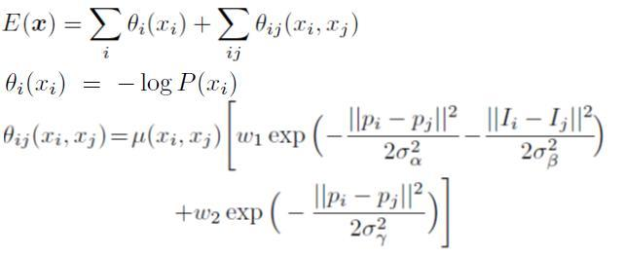
Сегментация DeepLab
Проблемы сегментации:
Потеря точности локализации из-за инвариантности свертки.
Предложен тип слоя fully connected Conditional Random Field (CRF).
Слой включает сглаживание между соседними пикселями для того, чтобы максимизировать вероятность того, что одна область изображения соответствовала одной метке. Также слой по задумке должен учитывать контекст между классами.
Слой нужен для уточнения границ
x – метка пикселя. P(xi) – результат классификации.
θij, - фильтр. µ = 1 если xi != xj. µ = 0 если xi = xj.
Первая часть в скобках – фильтр границ (bilateral filter), вторя часть гауссов фильтр.
Значения параметров σ и w, выбираются методом кросс-валидации.
Число итераций для каждого изображения 10.

Slide 24
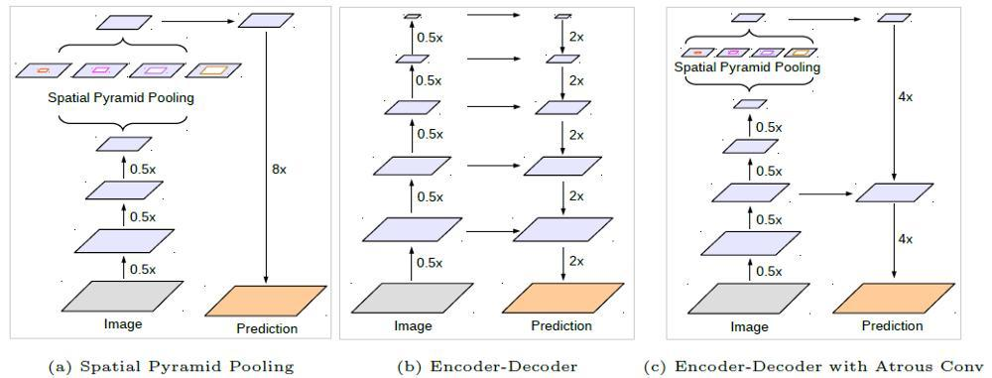
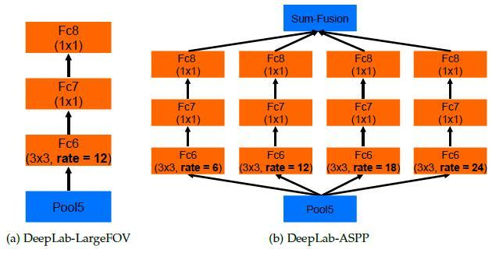
Сегментация DeepLabV2
Проблема – получить объект в разных масштабах.
Решение - использование Atrous Spatial Pyramid Pooling (ASPP).
Идея пулинга провести atrous свертку с разным расширением и суммировать вместе.
Если объекты одного класса имеют разные масштабы, то ASPP поможет их объединить.

Slide 25
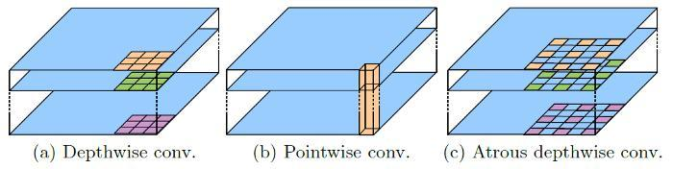
Сегментация DeepLabV3
Проблема – повышение резкости границ объектов.
Решение переход к модели encoder-decoder.
Энкодер постепенно снижение размер карты признаков и сохраняет семантическую информации.
Декодер постепенно восстанавливает пространственную информацию
Для повышения быстродействия используется atorus depth-wise separable convolution
https://sh-tsang.medium.com/review-deeplabv3-atrous-separable-convolution-semantic-segmentation-a625f6e83b90
https://medium.com/swlh/review-deeplabv3-semantic-segmentation-52c00ddbf28d

Slide 26
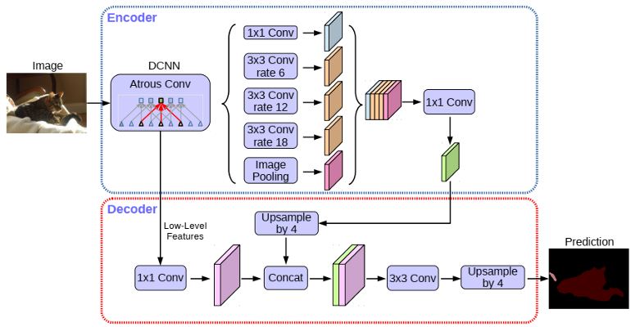
Сегментация DeepLabV3+
Encoder: все макс-пулинги заменены на atorus depth-wise separable convolution.
Decoder: вместо bilinear up-sampling в 16 раз, признаки расширяются в 4 раза, свертка 1 x 1 и объединяются с признаками из энкодера, затем свертка 3 x 3 и расширение в 4 раза.

Slide 27
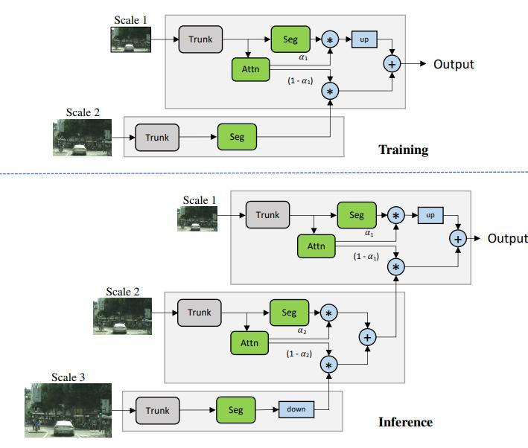
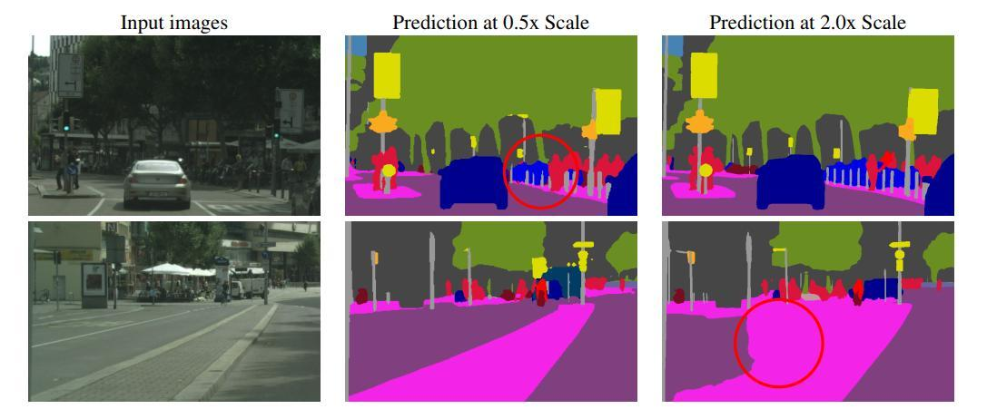
Иерархическая сегмтенация

